Slide 3
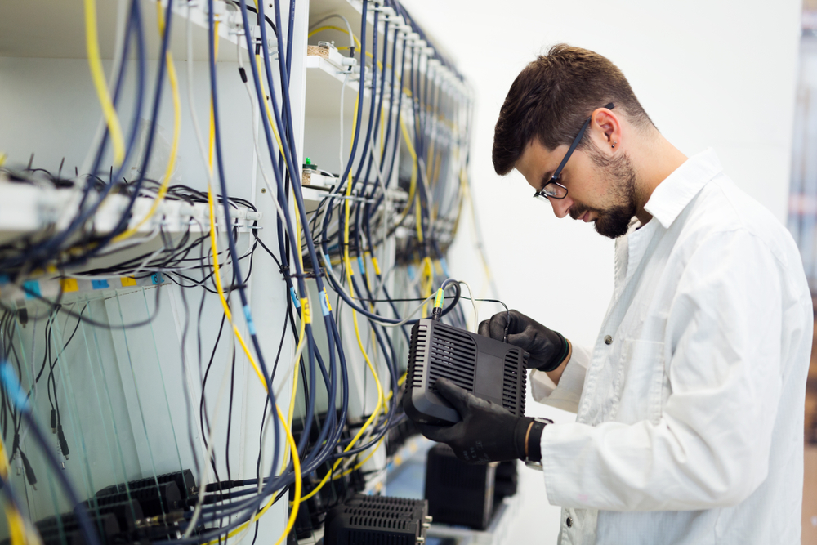
IT-technicus

Slide 4
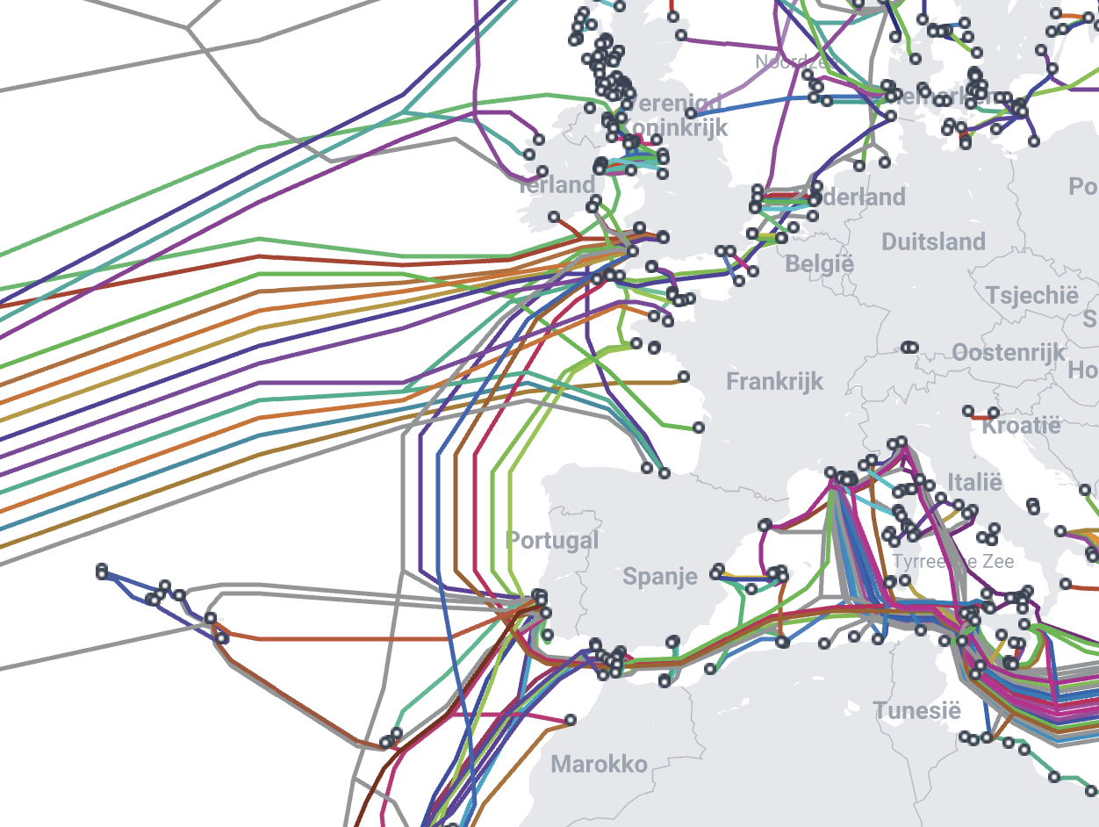
Een kaart
met kabels!
Bekijk hier

Slide 5
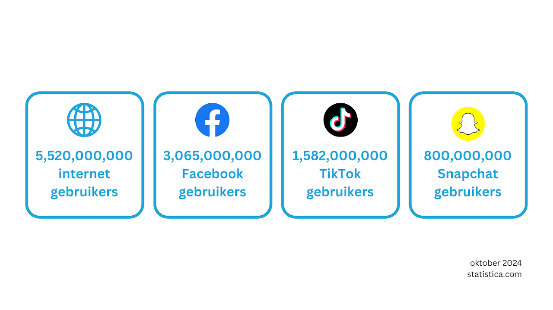

Slide 6
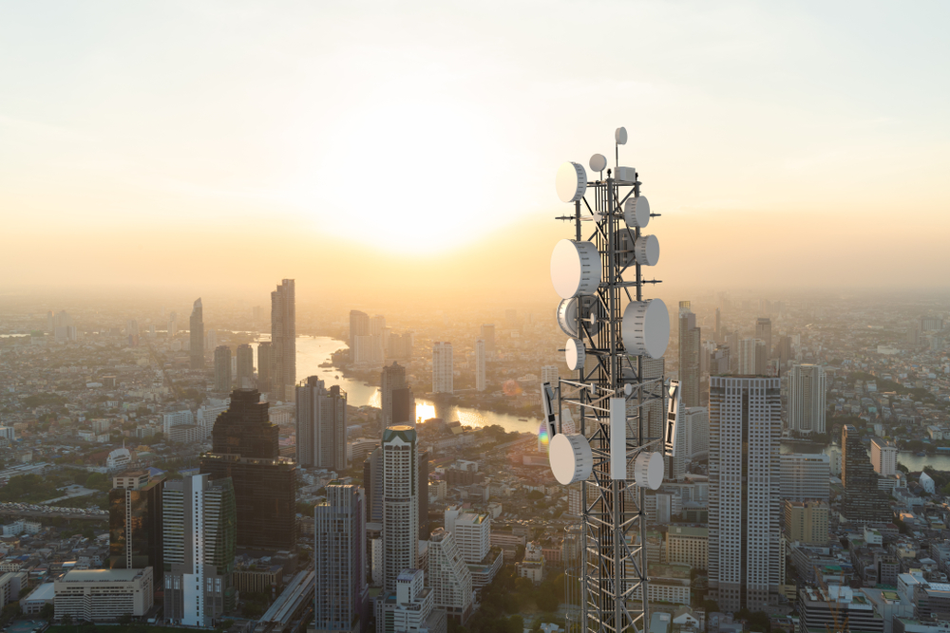
Draadloos internetten

Slide 7
Server, router, smartphone, datacenter, internetprovider, 4G-zendmast

